Slide 1
Mona Lisa
Napravile:
Neva Matić
Karla Malovoz

Slide 2
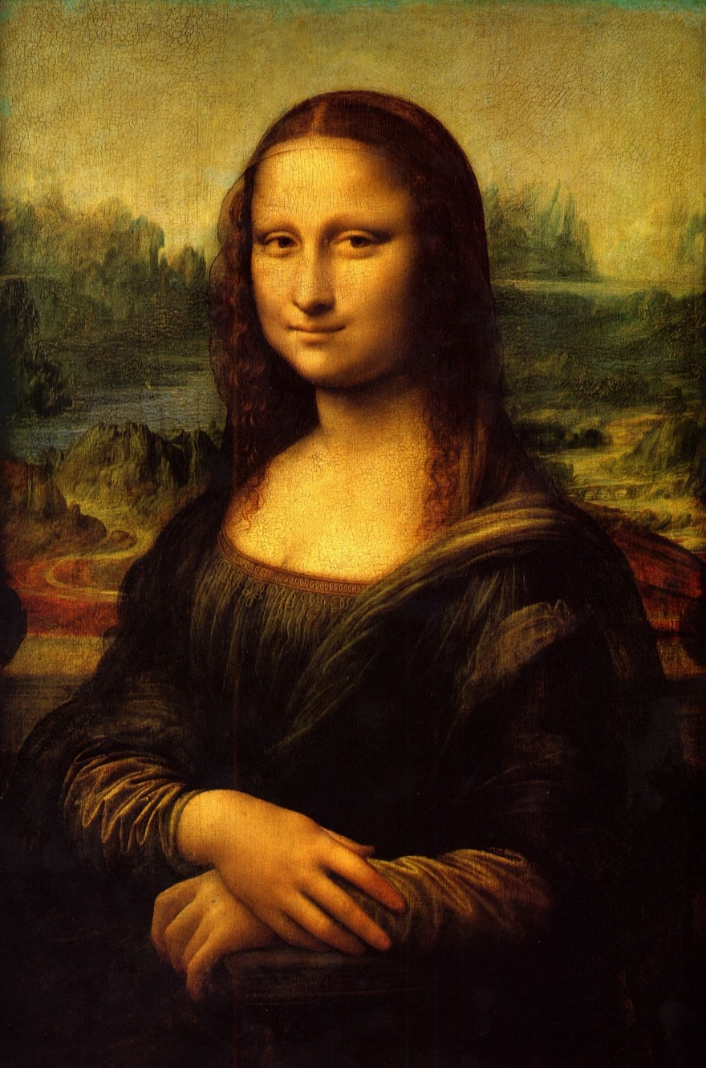
Mona Lisa
jedna od najpoznatijih umjetničkih slika na svijetu rad talijanskog renesansnog majstora
Leonarda da Vincija
smatra se da je riječ o portretu Lise del Giocondo, mlade žene firentinskog trgovca
dana 21. kolovoza 1911. godine sliku je iz Louvrea ukrao talijanski lopov Vincenzo Peruggia, želeći je vratiti "kući" u Italiju
sumljalo se da su Pabla Picassa i Guillaumea Apollinairea
krajem 1913. Mona Lisa se neočekivano pojavljuje u Firenci
Peruggia je sam nudi na otkup tamošnjem trgovcu umjetninama Alfredu Geriju

Slide 3
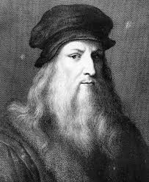
Leonardo da Vinci
bio je talijanski slikar, arhitekt, izumitelj, glazbenik, kipar, mislilac, matematičar i inženjer
rođen – 15. travnja 1452. Vinci, Italija
Poznata dijela - Mona Lisa
- Bogorodica na stijenama
- Posljednja večer

Slide 4
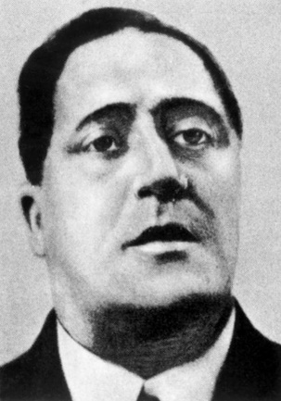
pjesnik Guillaume Apollinaire
pisac i dramatičar
glavni optuženi za krađu Mona Lise
rođenje - 26. kolovoza 1880. Rim, Italija
smrt- 9. studenog 1918. Paris, Francuska

Slide 5
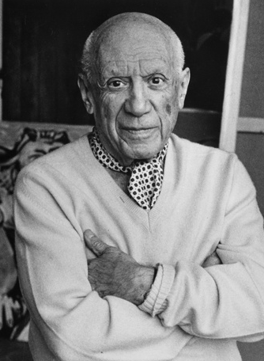
slikar Pablo Picasso
slikar, kipar i keramičar
glavni optuženi za krađu Mona Lise
rođenje – 25. listopada 1881. Malaga, Španjolska
smrt – 8. travnja 1973. Mougins, Francuska

Slide 6
Zanimljivosi o Mona Lisi:
1.Pitate se zašto Mona Lisa nema obrve?
Postojale su tvrdnje da Mona Lisa nema obrve jer su pripadnice visokog plemstva u to doba skrivale ili uklanjale obrve. Drugi su tvrdili da je nepostojanje obrve dokaz da je riječ o nedovršenom remek-djelu. Međutim, detaljnim digitalnim skeniranjem slike 2007. godine otkriveno je da Leonardo da Vinci naslikao Mona Lisi obrve i trepavice, ali su s vremenom izbljedile jer je bila „žrtva’’ proučavanja tijekom prošlih stoljeća.
2. Povratak Mona Lise u Louvre inspirirao je modni trend. Žene su počele na lice i vrat nanositi žuti puder imitirajući zlatnu put Mona Lise te su minimalno micale mišiće lica kako bi oponašale njen osmijeh.
3. Godine 2005. slika Mona Lize je analizirana na Univerzitetu u Amsterdamu pomoću softvera za prepoznavanje osjećaja. Na temelju upoređivanja njenih crta lica (prvenstveno očiju i usana) zaključeno je da je Mona Lisa 83% sretna, 9% zgrožena 6% uplašena, a 2% ljuta.
4. Muškarci su umrli zbog ljubavi prema Mona Lisi. Umjetnik Luc Maspero bacio se s četvrtog kata povjesnog hotela 1852. godine, a u oproštajnoj poruci napisao je: „Godinama sam se očajnički borio s njenim osmijehom, radije ću umrijeti.” Godine 1910. jedan obožavaoc stao je ispred slike i ubio se vatrenim oružjem.

